Slide 1
Teorija in praksa literarnega zgodovinopisja
Slovenska literarna zgodovina skozi čas (statistika, inštitucije)
  Slodnjak : Ocvirk
  Slog literarnovednega pisanja
Diplomske naloge
Projekt slovenski literarni zgodovinarji
Literarna zgodovina na spletu
Načrt zgodovine slovenske književnosti 1965--2015

Slide 2
Slovenska literarna zgodovina personalno
Živi, mrtvi, upokojeni
Moški : ženske
Slovenisti : komparativisti : drugi
V tujini : doma
V slovenščini : v drugih jezikih
Po inštitucijah

Slide 3
Spol
Žensk je 42 %
Žensk je 7 %

Slide 4
Inštitucije

Slide 5
Filologije

Slide 6
Disertacije
V 70. in 80. letih je ljubljanska slovenistika servisirala pet od osmih disertacij, v zadnjih dveh desetletjih pa polovico ali manj.
šele v 30. letih v slovenščini
70. in 80. leta – 1 disertacija letno
90. leta – 2--3 disertacije letno
2000> -- 3--4 disertacije letno
Delež disertacij v tujem jeziku pada!

Slide 7
Projekt Slovenski literarni zgodovinarji
seznam slovenskih literarnih zgodovinarjev

Slide 8
Literarni zgodovinarji po inštitucijah
Filozofska fakulteta v Ljubljani
Filozofska fakulteta v Mariboru
Humanistična fakulteta v Kopru
Univerza v Novi Gorici
Pedagoška fakulteta (Ljubljana, Maribor)
ZRC SAZU
SAZU
Druge fakultete in univerze
Posamezniki drugje

Slide 9
Zgodovina slovenskega slovstva na spletu
Fran Levec, Dr. Janez Bleiweis (SV 35, 1880), Matija Valjavec: Životopis, 1895 (KK 2, 1895), Dr. Fr. Prešeren (KK 7, 1900)
Josip Cimperman, Življenje in pesni Franje Ser. Cimpermana (1874)
Gregor Krek, Einleitung in die slavische Literatur-geschichte; akademische Vorlesungen, Studien und kritische Streifzüge (1887)
Gregor Krek, Anton Aškerc, Studie mit Übersetzungsproben (1899)
Ivan Prijatelj, Drama Prešernovega duševnega življenja (Naši zapiski 1905)
Dragotin Lončar, ocena Prijateljeve študije Janko Kersnik, njega delo in doba, Veda 1914

Slide 10
Zgodovina slovenskega slovstva na spletu
Ivan Macun, Cvetje slovenskiga pesništva (Trst, 1850)
Ivan Macun, Kratak pregled slovenske literature (1863 [poetika z antologijo in literarnozgodovinski pregled]
Fran Levec, Slovensko slovstvo, rkp. 1871/1872
Karel Glaser, Zgodovina slovenskega slovstva, 1-4 (1894–98)
Matija Murko, Geschichte der älteren südslawischen Litteraturen (1908)
Franc Simonič, Slovenska bibliografija (1550–1900)
Janko Šlebinger, Slovenska bibliografija za l. 1907–1912
Niko Kuret, Slovenska knjiga: Seznam po stanju v prodaji dne 30. junija 1939
Karel Štrekelj, Zgodovina slovenskega slovstva, 1-4 (Gradec, 1900)

Slide 11
Slodnjak : Ocvirk
Anton Slodnjak, Fran Levstik, Zbrano delo, 1–6 (1931–35)
Anton Ocvirk, Levstikov duševni obraz, diss., 1933; ponatis v Levstikovem zborniku 1933, 134 str.
Anton Slodnjak, Anton Ocvirk, Levstikov duševni obraz; Inavguralna disertacija, Dom in svet 46/7-8 (1933)
Anton Ocvirk, »Obraz« nerazvite slovenske znanstvene kritike, Ljubljanski zvon 1934
Anton Slodnjak, Levstikov zbornik; Ljubljana 1933, Dom in svet 47/3-4 (1934)

Slide 12
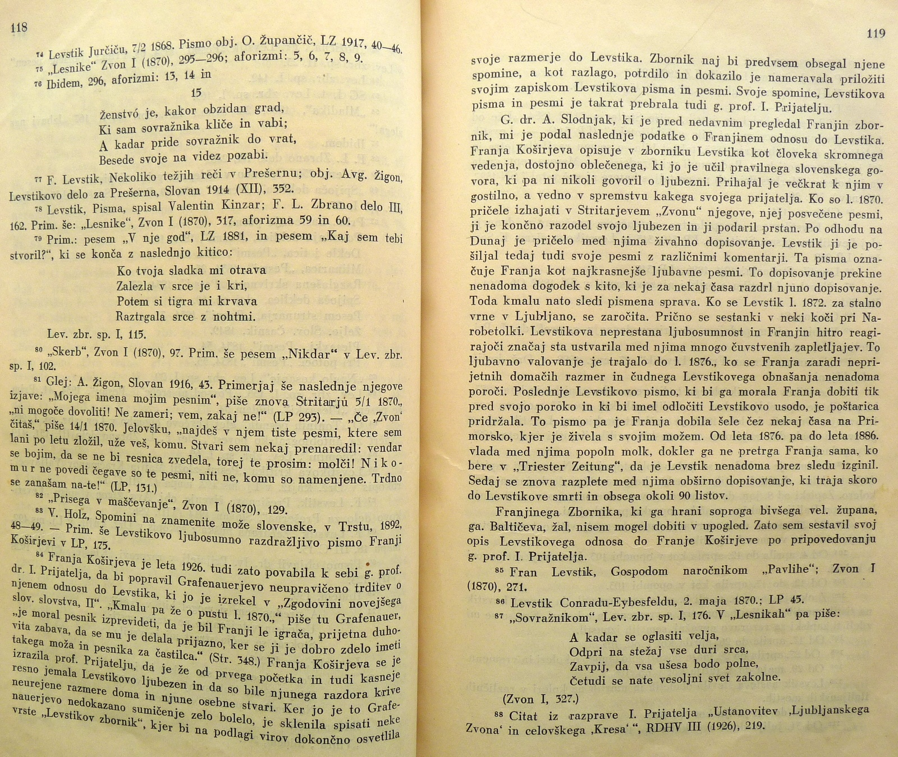

Slide 13
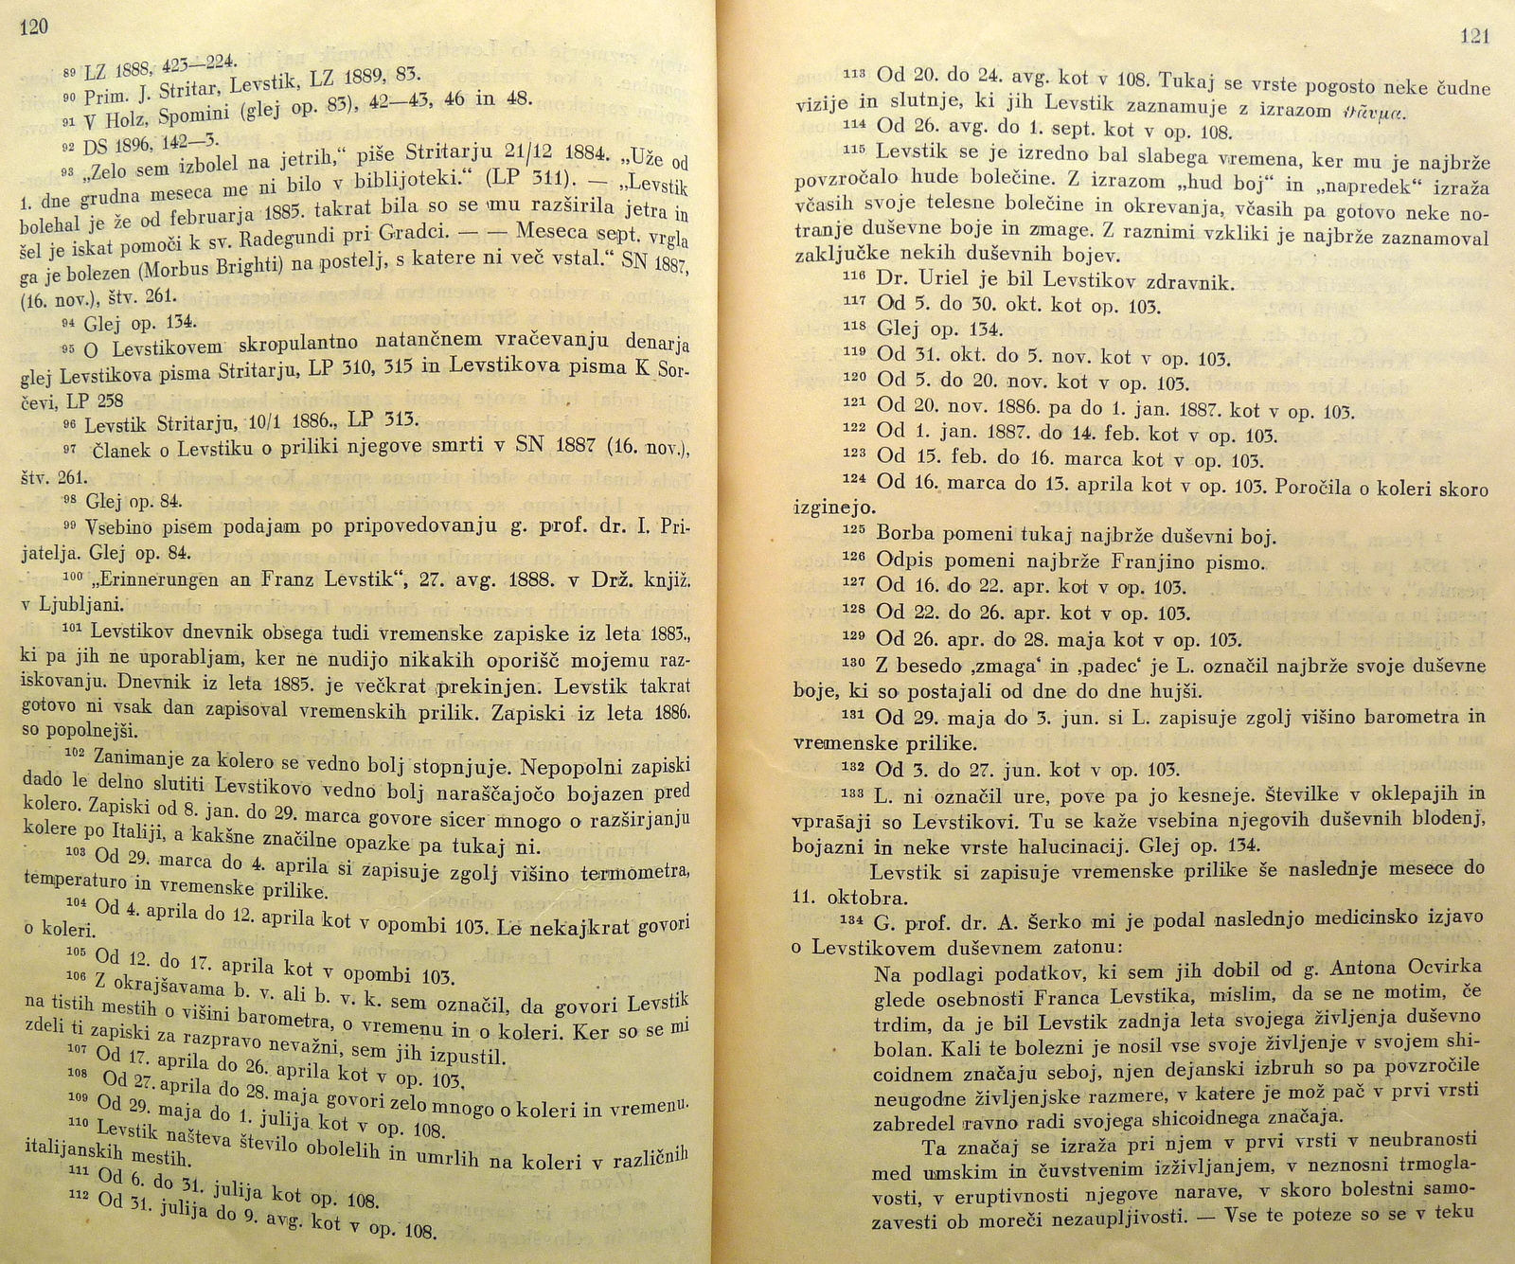

Slide 14
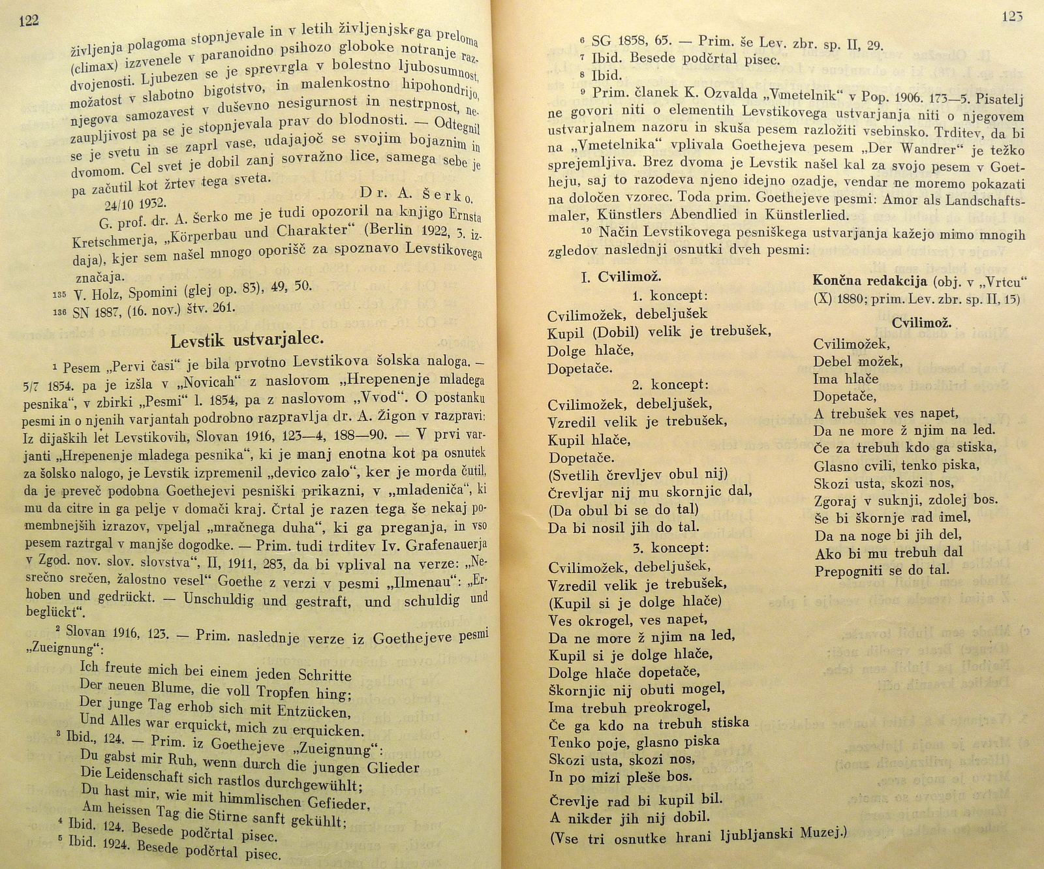

Slide 15
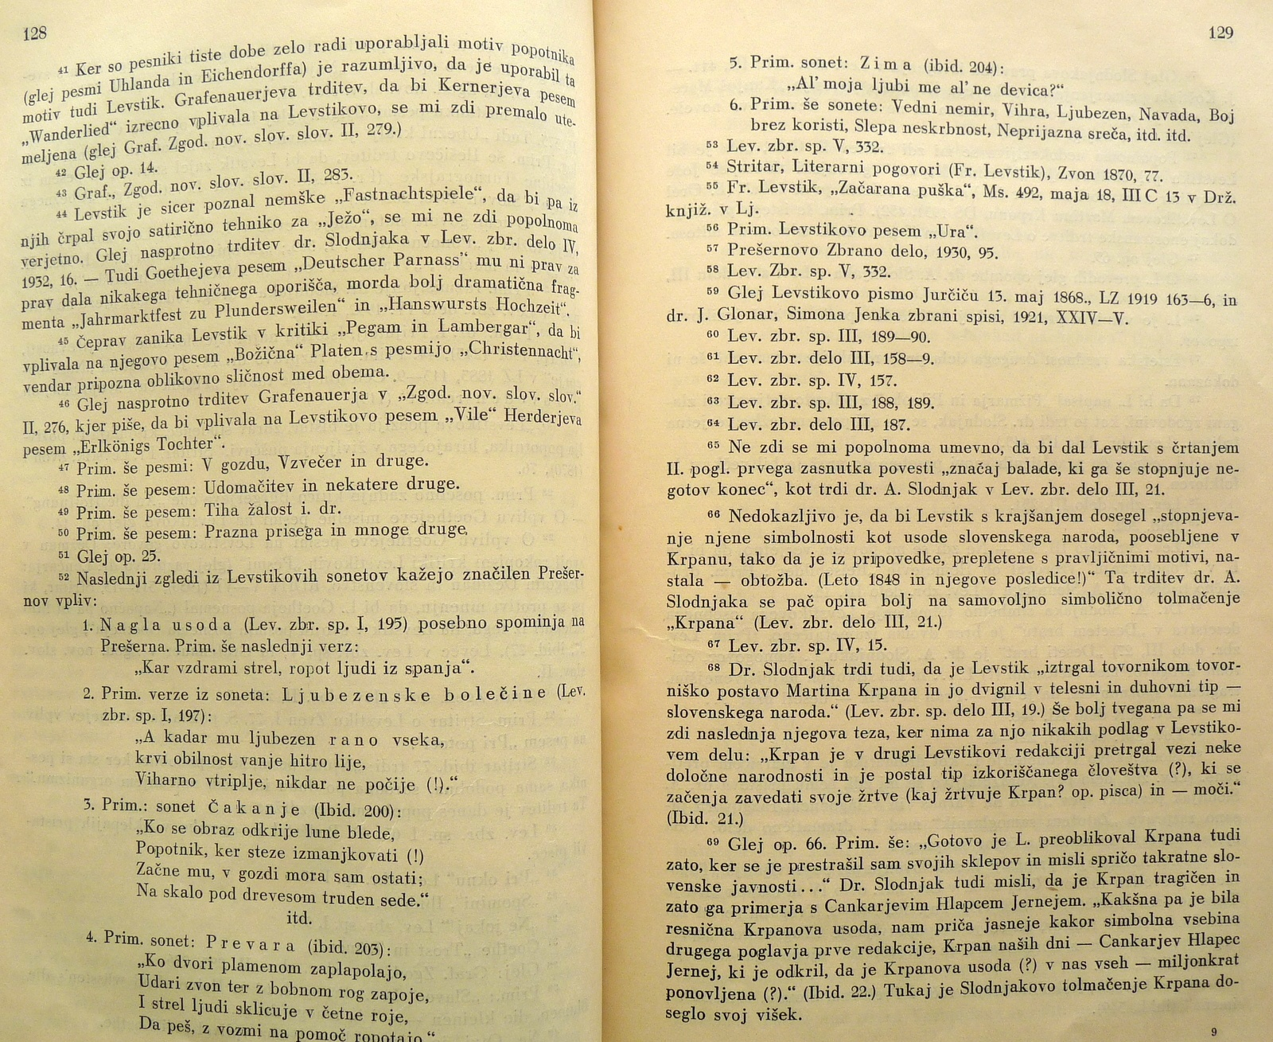

Slide 16
Anton Slodnjak in vrednostno opredeljevanje

Slide 17
Marja Boršnik in Alojz Gradnik

Slide 18
Primerjalna književnost
Tomo Virk
Boris A. Novak
Janez Vrečko
Tone Smolej
Vanesa Matajc
Matevž Kos
Vid Snoj
(predhodniki: Anton Ocvirk †, Dušan Pirjevec †, Janko Kos, Evald Koren, Lado Kralj)

Slide 19
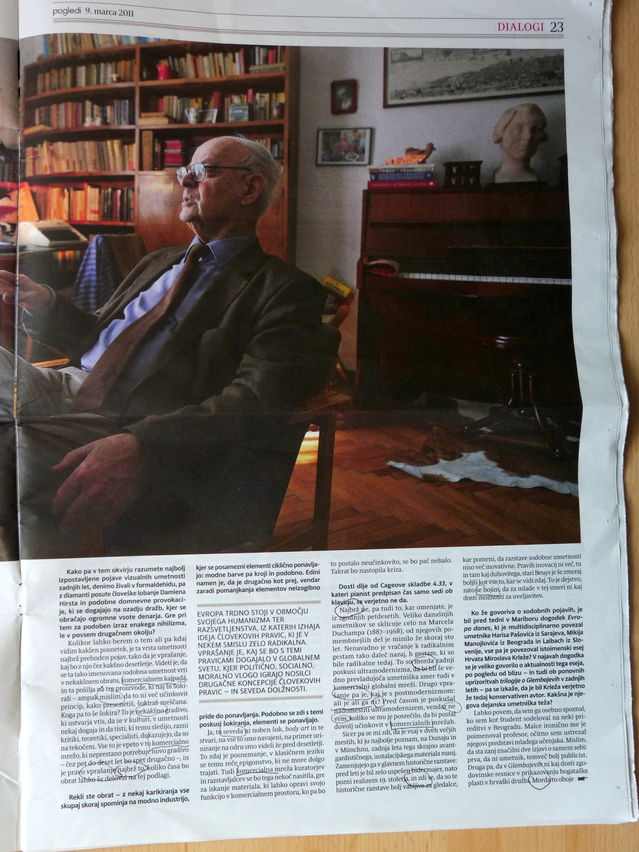

Slide 20
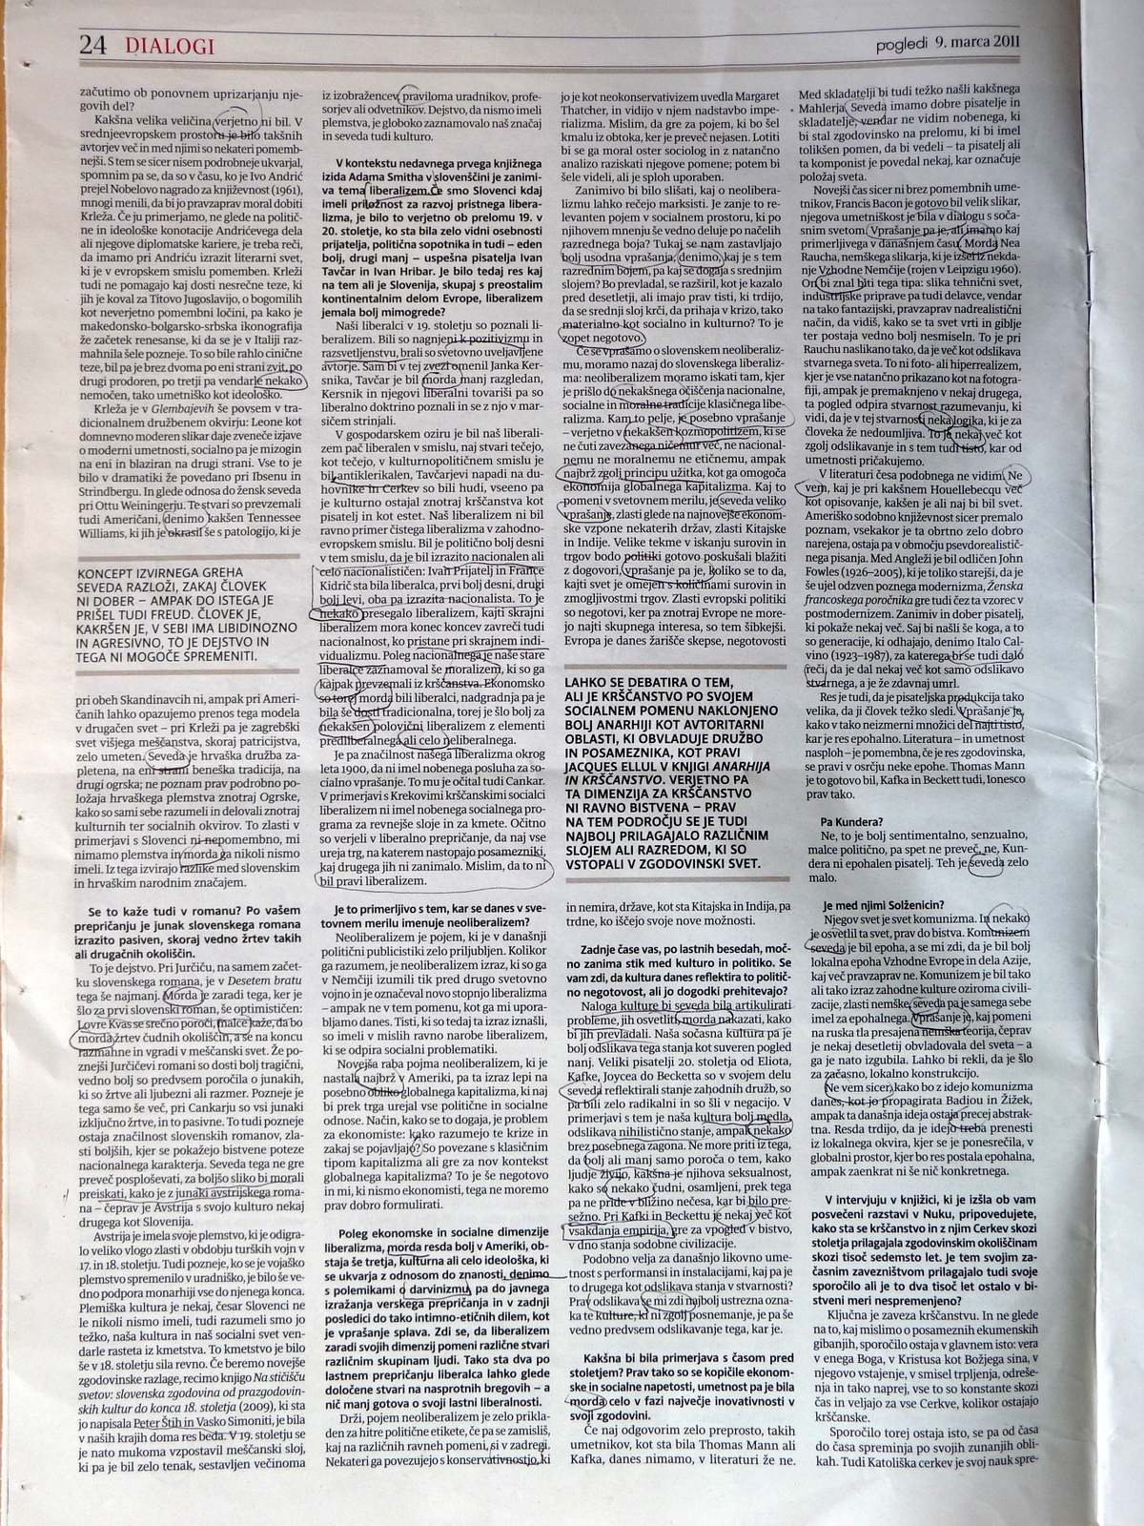

Slide 21
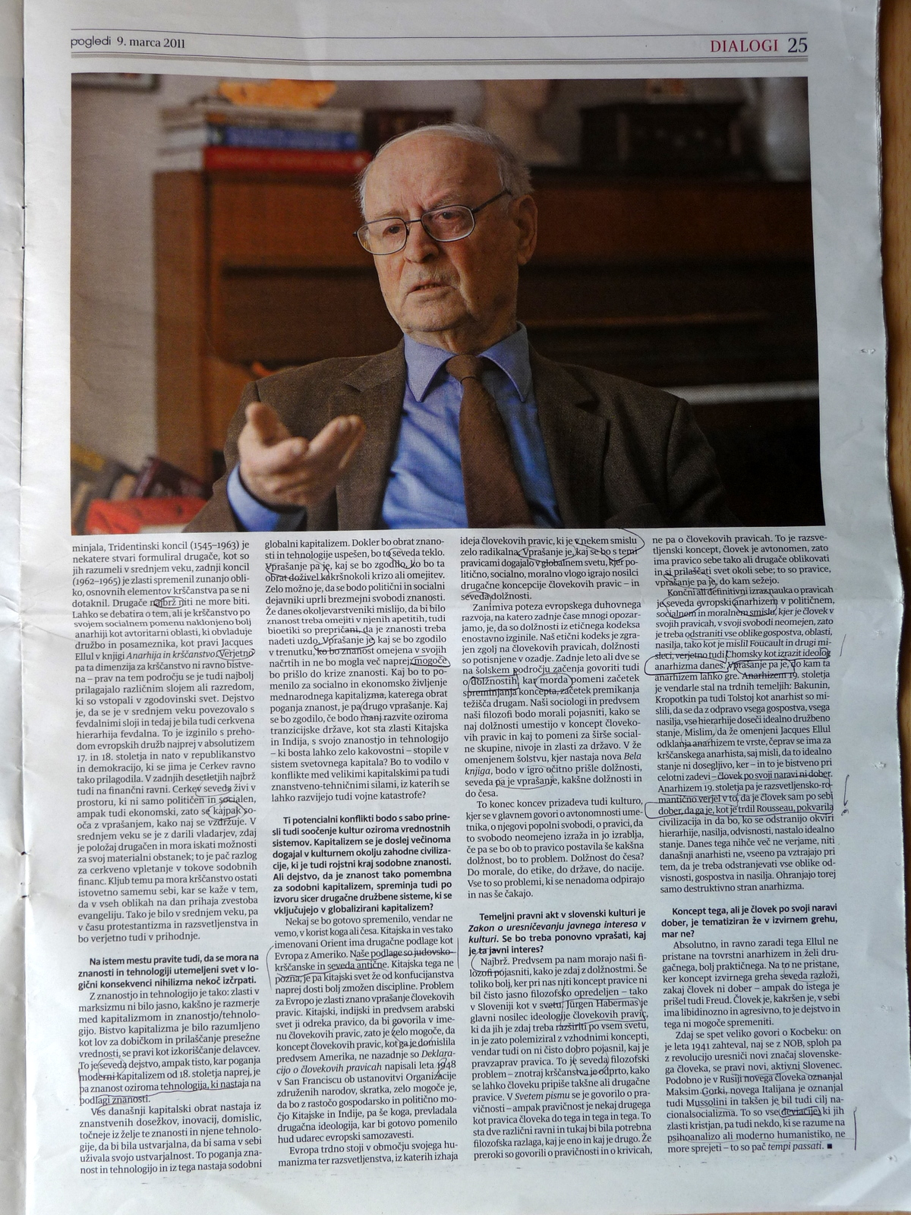

Slide 22
FF Maribor
Miran Štuhec
Silvija Borovnik
Jožica Čeh
Blanka Bošnjak
Darja Pavlič
Jože Pogačnik †

Slide 23
Taras Kermauner in akademska literarna zgodovina

Slide 24
Inštitut za slovensko literaturo in literarne vede, ZRC SAZU
Aktualni
  Marko Juvan (lit. teorija: intertekstualnost, kanon, parodija, Prešeren, teorija literarnega zgodovinopisja)
  Darko Dolinar (uredništvo, pozitivizem, hermenevtika)
  Marjan Dolgan (Pregelj, naratologija, ekspresionizem, uredništvo antologij, Kosovel)
  Marijan Dović (kanon, vrednotenje, empirične in sistemske obravnave; pisatelj, avtorstvo; jazz)
  Matija Ogrin (starejša slovenska književnost, elektronske znanstvenokritične izdaje, literarno vrednotenje)
  Jola Škulj, Alenka Koron, Luka Vidmar, Jernej Habjan
Nekdanji
  France Kidrič
  Anton Ocvirk
  Majda Stanovnik
Na drugih inštitutih: Marko Terseglav (ljudske pesmi), Marija Stanonik (folkloristika), Igor Grdina (starejša slov. knjiž.), Primož Jakopin (besedilni korpusi), Janja Žitnik (izseljenska lit.), Vlado Nartnik

Slide 25
Publikacije ZRC SAZU
Literarni leksikon > Studia litteraria
e-Ziss
Korespondence
SBL > Inštitut za kulturno zgodovino
Zbrana dela slovenskih pesnikov in pisateljev
Kartoteka literarnih terminov v slovenskem periodičnem tisku
Kartoteka tujih avtorjev v slovenskem periodičnem tisku (1770-1970)

Slide 26
SAZU
II. razred: Filološke in literne vede
France Bernik (Jenko, Cankar, vojna proza)
Kajetan Gantar (klasični filolog: vpliv antike na slov. pisatelje)
Andrej Inkret (AGRFT, lit. in gledališki kritik, urednik Kocbeka)
Matjaž Kmecl (slov. pripovedna proza, novela, roman)
Janko Kos (Cankar, Prešeren, lit. teorija, metodologija ...)
Jože Krašovec (biblicist, Cankar)
Milko Matičetov (folklorist: ljudsko pripovedništvo)
Dušan Moravec (slov. dramatika, urednik L. Mrzela in L. Kraigherja)
Boris Paternu (prešernoslovec, NOB)
Primož Simoniti (klasični filolog, latiniski pisci na Slov.)
Janez Stanonik (germanist: nemška lit. na Slov., slov. pisatelji v Ameriki)
Jože Toporišič (jezikoslovec: Finžgar)
Franc Zadravec (Cankar, Kranjc, Gradnik, ekspresionizem, satira, sodobni roman)
Dopisni člani: Henry Cooper (Prešeren), G. Giesemann, R. Lauer, J. Martinović (Kette), R. Neuhäuser, E. Prunč (prevodoslovje, Jarnik, nem. lit. v slov. prevodih, dialektologija)
Pokojni: Josip Vidmar, Oton Berkopec, František Benhart, Marja Boršnik, Aleksandar Flaker, Ivan Grafenauer, France Kidrič, Zoran Konstantinović, Miroslav Kravar, Bratko Kreft, Filip Kalan Kumbatovič, Niko Kuret, Janko Lavrin, Boris Merhar, Matija Murko, Anton Ocvirk, Jože Pogačnik, Alfred Rammelmeyer, Anton Slodnjak, Anton Sovre, Stanko Škerlj, Janko Šlebinger, Frank Wollman, Taras Kermauner
(V. razred: Umetnosti: pisatelji od Jančarja do Zlobca)

Slide 27
Drugi literarni zgodovinarji
Sociologi: Dimitrij Rupel, Rastko Močnik, Igor Kramberger, Janez Strehovec, Aleš Debeljak
Filozofi: Gorazd Kocjančič, Tine Hribar
Tujina: Henry Cooper, Zdzysław Darasz, Peter Scherber, Juraj Martinović, Bojana Pantović-Stojanović, István Lukács, Zvonko Kovač; Aleksander Isačenko
Trst: Miran Košuta, Marija Mitrović, Marija Pirjevec, Zoltan Jan
Celovec: Peter Svetina, Gradec: Erich Prunč
Jezikoslovci: Vlado Nartnik, Jože Toporišič
Germanisti: Neva Šlibar, Tone Janko, Mirko Jurak, Katarina Bogataj-Gradišnik, Janez Stanonik

Slide 28
Drugi, še
Slavisti: Drago Bajt, Janez Rotar
Pokojni: France Koblar, Joža Mahnič, Viktor Smolej, Vladimir Kralj, L. Legiša, Mirko Rupel, Karol Glaser, Jakob Kelemina
Nova Gorica: Katja Mihurko Poniž, Zoran Božič, Barbara Pregelj
PeF: Igor Saksida, Milena Blažić, Marjana Kobe, Gregor Kocijan; Metka Kordigel, Jože Lipnik
AGRFT: Denis Poniž, Andrej Inkret
Koper: Krištof Jacek Kozak
Knjižničarji: Janko Šlebinger, Katarina Bogataj Gradišnik, Vera Troha, Alenka Koron, Tone Perčič
Srednješolski učitelji: Fran Levec, France Pibernik, Andrijan Lah, Franci Just, Lojze Krakar

Slide 29
Struktura geselskega članka o literarnem zgodovinarju
Slika (+ okvir)
Kratka oznaka
Življenje
Delo
Bibliografija
Kategorizacija

Slide 30
Načrt zgodovine slovenske književnosti 1965--2015
Vabljeni k sodelovanju!

